Slide 1
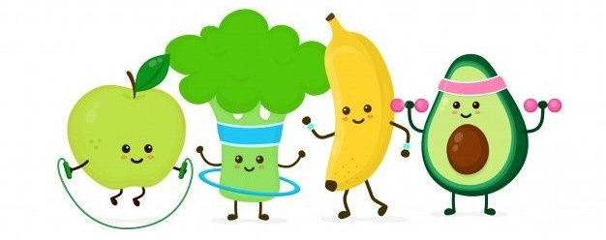
АЗБУКА ЗДОРОВЬЯ
ГОУ ЛНР «Чмыровская СШ»

Slide 2
Цель проекта: формирование в участников образовательного процесса стремления к здоровому образу жизни, понимания значительности и необходимости здоровья, обучение способам его сохранения и укрепления.

Slide 3
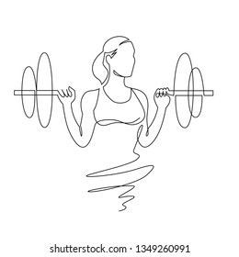
Целевая аудитория Все участники образовательного процесса ГОУ ЛНР «Чмыровская СШ»
«Зрелость проекта»
Реализован в одной социальной группе (организации) – ГОУ ЛНР «Чмыровская СШ»

Slide 4
Результаты проекта *Повышение мотивации здорового образа жизни, *Формирование культуры здоровья посредством активного участия в деятельности по пропаганде здорового образа жизни, *Формирование индивидуального способа физического самосовершенствования; *Профилактика вредных привычек; *Создание благоприятных условий для формирования ценностного отношения к ЗОЖ, как к одному из главных путей в достижении успеха; *Воспитание активной жизненной позиции, ответственное отношение к своему здоровью; *Сохранение и укрепление физического здоровья участников образовательного процесса *Коллективное создание творческого социально значимого продукта (фотокалендаря «Азбука здоровья»).

Slide 5
Реализация проекта Было проведено тренинговые занятия «Мы выбираем здоровье!» о здоровом образе жизни. Организована работа «Студии женского здоровья» - фитнес, секреты ухода за кожей и волосами.

